Slide 1

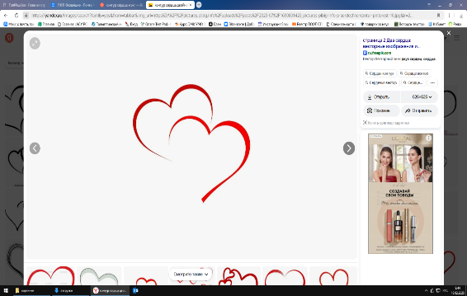
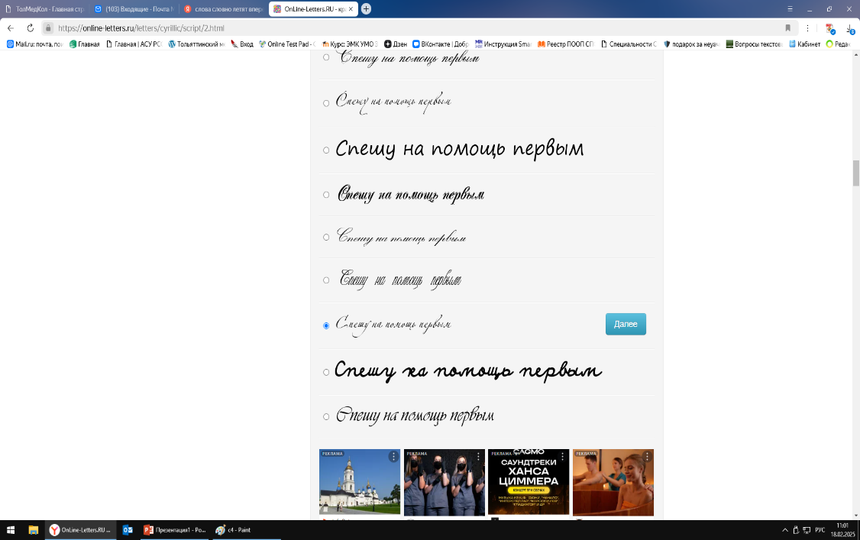



Программа
Всероссийского интерактивного конкурса профессионального мастерства среди обучающихся выпускных курсов специальности
Лечебное дело
Государственное бюджетное профессиональное образовательное учреждение
«Тольяттинский медицинский колледж»
«СПЕШУ НА ПОМОЩЬ ПЕРВЫМ»
Тольятти 27.03.2025 г.

Slide 2
Регламент проведения Конкурса
(время Московское)
9:00 – 9:30 – Торжественное открытие конкурса
9:30 – 11:00 – II этап - Теоретический «КВИЗ»
11:00 – 11:30 – Перерыв (кофе-брейк)
11:30 – 14:00 – III этап - Практический «Человеческой жизни бесценны минуты»
14:00 – 15:00 – Работа жюри, завершение конкурса
Состав жюри
Федоров Виталий Викторович – фельдшер Главного медицинского управления Управления делами президента Российской Федерации
Гончарова Ольга Николаевна – заместитель главного врача по медицинской части ГБУЗ СО «ТССМП»
Антипкина Ольга Николаевна – заведующий Центральной подстанцией ГБУЗ СО «ТССМП»
Фесенко Ирина Сергеевна – заведующий отделением по специальностям Лечебное дело, Акушерское дело, Лабораторная диагностика ГБПОУ ТМедК
Ссылка для подключения: https://3v84p9v3.ktalk.ru/fl2asd2nvgmu

Slide 3
Участники
Наименование ОО | ФИО участников команды | ФИО преподавателей
Государственное автономное профессиональное учреждение Саратовской области «Балаковский медицинский колледж» | Антонов Даниил Курпач Полина Саломатина Кристина | Кулябина Любовь Анатольевна Иванова Наталья Валерьевна
Бузулукский филиал государственного автономного профессионального образовательного учреждения «Оренбургский областной медицинский колледж» | Луцив Лолита Евсеева Анастасия Миненко Елизавета | Корнилова Н.И. Лаврова Т.В. Дьяченко М.П. Лошкарева Т.В
Государственное бюджетное профессиональное образовательное учреждение «Челябинский медицинский колледж» | Плеханова Алена Нигматулина Анжела Жаркова Наталья | Глущенко Юлия Александровна Комардина Инна Владимировна
Государственное бюджетное профессиональное общеобразовательное учреждение «Армавирский медицинский колледж» министерства здравоохранения Краснодарского края | Беляева Инна Малюкова Дарья Султанов Вадим | Зайцев Иван Владимирович Осачева Виктория Сергеевна Штыкалова Ирина Витальевна
Государственное бюджетное профессиональное образовательное учреждение «Центр непрерывного профессионального медицинского развития Ленинградской области» г.Выборг | Прицко Елизавета Сильвестрова Ольга Фурманова Эмили | Горяинова Ольга Олеговна Михайлова Елена Васильевна
Волжский филиал государственного автономного профессионального образовательного учреждения «Волгоградский медицинский колледж» | Мякота Юлия Махотин Валерий Романенко Наталья | Кларк Наталья Евгеньевна
Государственное бюджетное профессиональное образовательное учреждение «Миасский медицинский колледж» | Будейкина Екатерина Гайфуллин Динар Князева Вероника | Ионина Светлана Анатольевна Корниенко Валентина Васильевна Мухорова Светлана Анатольевна Фролова Галина Михайловна Юсупова Любовь Леонидовна
Государственное бюджетное профессиональное образовательное учреждение Ставропольского края «Буденновский колледж» | Гладченко Даниил Серебрякова Элеонора Абрамян Элина | Толкачева Ольга Владимировна Рубанова Ольга Павловна Бурдасова Ангелина Александровна Морозова Ольга Васильевна Силенко Евгения Александровна Черкесова Анжела Александровна Колесникова Полина Геннадьевна Киреева Ольга Владимировна
Государственное автономное профессиональное образовательное учреждение Республики Башкортостан «Туймазинский медицинский колледж» | Гарифуллина Лена Решетникова Екатерина Шаймуратова Гульчачак | Альмухаметова Светлана Фанилевна Имамутдинова Лилия Талгатовна

Slide 4
Участники
Наименование ОО | ФИО участников команды | ФИО преподавателей
Областное бюджетное профессиональное образовательное учреждение «Курский базовый медицинский колледж» | Крупенин Анатолий Тубольцева (Кобелева) Мария Лебедева Юлия | Николаева Инна Анатольевна Петрова Наталья Васильевна Грекова Ирина Игоревна
Автономное профессиональное образовательное учреждение Удмуртской Республики «Республиканский медицинский колледж имени Героя Советского Союза Ф.А. Пушиной Министерства здравоохранения Удмуртской Республики» Сарапульский филиал | Колесникова Валерия Короткова Евгения Коровина Юлия | Чернышева Елена Борисовна Воробьева Светлана Владимировна Сомов Владимир Владимирович
Государственное автономное профессиональное образовательное учреждение «Барабинский медицинский колледж» | Гунин Вадим Киселев Артём Чуприненко Анастасия | Анисимова Анастасия Анатольевна Митрохина Ольга Александровна Митрохин Евгений Юрьевич Потемкина Ольга Александровна
Государственное Автономное Образовательное Учреждение среднего профессионального образования Республики Крым "Крымский медицинский колледж" | Абибуллаева Элеонора Гордиенко Мария Ибрагимова Эльмира | Аблямитова Найле Нусрединовна Попова Наталья Юрьевна Ткач Анна Валерьевна
Государственное бюджетное профессиональное образовательное учреждение «Лабинский медицинский колледж» министерства здравоохранения Краснодарского края | Зимоглядов Алексей Шестопал Алексей Пыхтеева Алина | Шабашева Ольга Александровна
Областное государственное автономное профессиональное образовательное учреждение «Старооскольский медицинский колледж» | Кубкина Татьяна Натарова Анна Решетняк Оксана | Бровкина Людмила Анатольевна, Томшинская Евгения Ивановна, Сурова Ольга Ильинична, Поливанова Людмила Владимировна, Казакова Ольга Альбертовна, Бахматова Юлия Вячеславовна, Михайлова Елена Николаевна
Учреждение образования «Слуцкий государственный медицинский колледж имени С.И. Шкляревского» | Пономарев Кирилл Прокопович Максим Михайлов Андрей | Голубева Виктория Николаевна Руфф Елена Николаевна Дашкевич Алеся Сергеевна
Государственное профессиональное образовательное учреждение "Тульский областной медицинский колледж" | Абакарова Фарида Баранова Елизавета Карамушко Софья | Жабо Юлия Владимировна Ермакова Мария Александровна
Государственное бюджетное профессиональное образовательное учреждение «Кущёвский медицинский колледж» | Дьяконов Никита Карасев Станислав Хуторной Никита | Багдасарян Аксана Владимировна Кащенко Татьяна Викторовна Кодинцева Евгения Владимировна Лазаренко Юлия Игоревна Павлова Ольга Валериевна Подгальная Александра Ивановна Раздобарова Ольга Анатольевна Ярошик Юлия Александровна

Slide 5
Участники
Наименование ОО | ФИО участников команды | ФИО преподавателей
Государственное бюджетное профессиональное образовательное учреждение «Троицкий медицинский колледж» | Габова Анжела Макаров Руслан Нейман Максим | Бонет Ксения Аркадьевна
Учреждение образования «Могилёвский государственный медицинский колледж» | Стабровская Ксения Забелло Илья Пимоненко Богдан | Исаченко Ольга Евгеньевна Орловская Елена Андреевна Крежесицкая Татьяна Владимировна Майстров Андрей Михайлович Витолина Елена Ивановна Таборко Ангелина Дмитриевна Кулешова Анна Вячеславовна Савич Оксана Вячеславовна Полозкова Юлия Николаевна Пойда Ольга Викторовна
Государственное бюджетное профессиональное образовательное учреждение «Сызранский медико-гуманитарный колледж» | Попова Надежда Спиридонова Александра Клинов Иван | Нагулова Ольга Викторовна Салмина Валентина Васильевна
Государственное бюджетное профессиональное образовательное учреждение «Самарский медицинский колледж им.Н. Ляпиной» Филиал «Борский» | Мищук Вероника Лысенко Дарья Извекова Анна | Лапшова Александра Сергеевна Мурзаева Елена Сергеевна Потапова Наталья Владимировна Коростина Галина Владимировна Инговатова Алла Владимировна Маркова Татьяна Николаевна
Кировское областное государственное профессиональное образовательное бюджетное учреждение «Кировский медицинский колледж» | Чанцев Родион Михеев Андрей Рогозина Полина | Патрушева Валентина Александровна Куимова Марина Рудольфовна
Государственное бюджетное профессиональное образовательное учреждение Республики Марий Эл «Йошкар-Олинский медицинский колледж» | Снаренкова Данна Соколова Елена Четкарев Никита | Кузнецова Анастасия Вячеславовна Малинина Надежда Константиновна Сидоркина Мария Юрьевна Смирнова Наталия Юрьевна Филонова Надежда Владимировна Шевнин Владислав Сергеевич
Государственное автономное профессиональное образовательное учреждение Республики Башкортостан «Салаватский медицинский колледж» | Крехова Кристина Сайфутдинова Альбина Хисамова Альбина | Захарова Анна Валерьевна Агафонова Валентина Андреевна Ишбулдина Зифа Мансуровна Фархутдинов Рауф Габдулхаевич
Государственное автономное профессиональное образовательное учреждение Республики Башкортостан «Белорецкий медицинский колледж» | Кунафина Гульсум Кожевников Данил Юльякшин Айнур | Ворончихина Наталья Михайловна Закирова Гульнара Мубаряковна
Федеральное государственное бюджетное фессиональной образовательное учреждение высшего образования «Ростовский государственный медицинский университет» Министерства здравоохранения Российской Федерации, колледж | Мальцева Дарья Мирошниченко Анастасия Немудрякина Надежда | Колесникова Ольга Алексеевна Котовская Елена Борисовна Голубева Наталья Евгеньевна Баранова Галина Антоновна
Государственное автономное профессиональное образовательное учреждение «Казанский медицинский колледж» | Юсупов Рамис Сираева Гузель Халилова Ильсина | Шадрина Алёна Фёдоровна Разбежкина Наталия Юрьевна Мубаракшина Елена Юрьевна Сатдарова Венера Мансуровна Нестерова Раиса Александровна Рагинова Елена Борисовна Валиуллина Альфия Раифовна Сабитова Лилия Минсагитовна Зарипова Фарида Виловна Ягудина Нафиса Яхияевна Мавзютова Ирина Павловна

